Slide 1

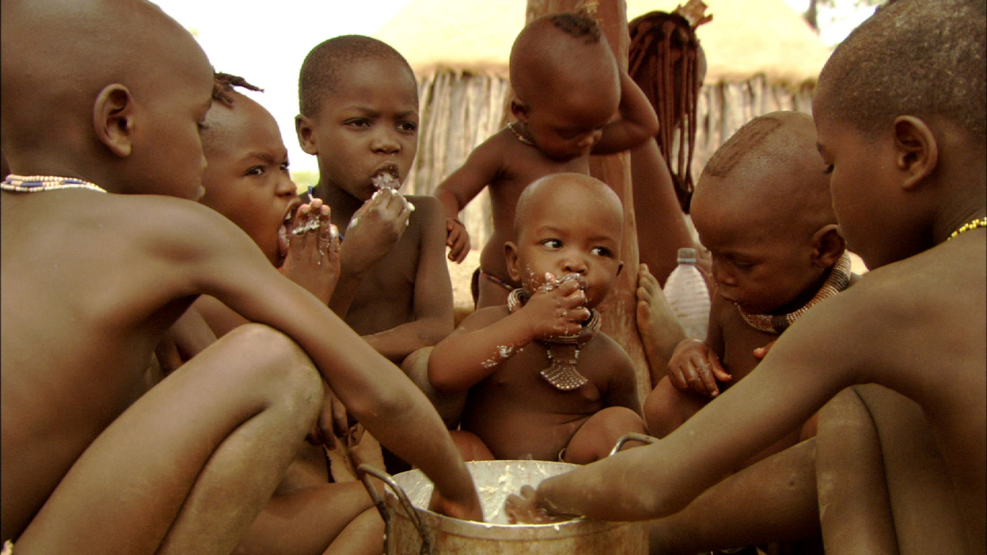
Documental de bebés
Equipo:
-MONSIVAIS GARZA LUZ ESTEFANIA
-MUÑIZ IBARRA KARLA ANDREA
-MUÑIZ TORRES KAREN LUCERO
-RANGEL IBARRA DANNA SOPHIA

Slide 2

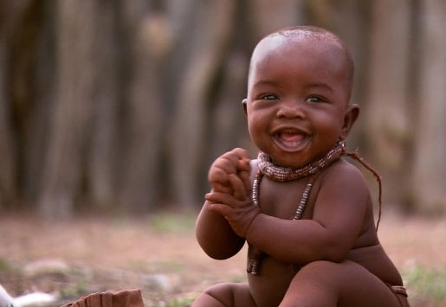
DIFERENCIAS:
Su vida cotidiana es diferente, ya que cada uno está en contextos familiar y social muy distintos.
La estimulación de su crecimiento desde que nacen, cada uno se desarrolla con otras formas de vestimenta, alimentación e incluso en la higiene y cuidado personal de acuerdo a su cultura.

Slide 3
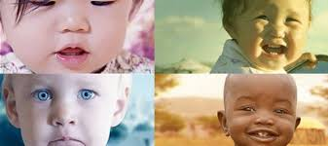
DIFERENCIAS:
Cada bebé tiene diferencias en:
- Las expresiones de sus sentimientos.
- Su forma física.
- Muestran comportamientos, unos lloran más que otros, o unos son más introvertidos que otros.
-Cada uno llora, grita, sonríe, juega, pelea, balbucea, come, interactúa, explora de manera única.
Algunos bebés son muy impulsivos y activos.
Algunos bebés son muy tranquilos.
Cada bebé tiene un ambiente, ya sea en lo rural, urbano, o regiones tropicales o subtropicales.

Slide 4
DIFERENCIAS:
-La educación de cada uno cambia, se les enseñan o van desarrollando su identidad personal a través de los valores, comportamientos, actitudes y costumbres que sus familias les van adquiriendo en su persona.
-Algunos bebés solo conviven en el círculo social de su familia, mientras que otros empiezan a asistir, conocer e interactuar con más personas que no sean solo su familia.
-La formación de su intelecto es diferente, unos empiezan a asistir a educación inicial, y otros solamente la que sus mamás les van ejerciendo.
-Cada quien disfruta a su manera lo que tienen a su alcance (alimento, personas, animales) para observar, tocar, u oler.

Slide 5
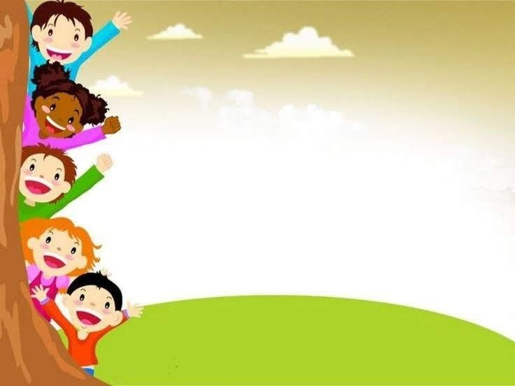
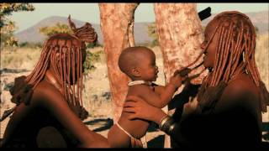
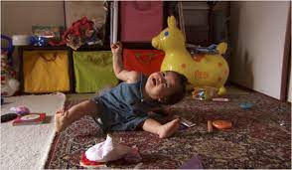
Similitudes:
-En cada parte del video se muestran diversas similitudes que presentan los bebés a pesar de los distintos escenarios en los que se desenvuelven, algunas de estas son:
-Sus mamás optaron por la leche materna como primer alimento
-Cuidados y estímulos según sus costumbres o necesidades
-Juego o cariño por los animales que los rodeaban

Slide 6
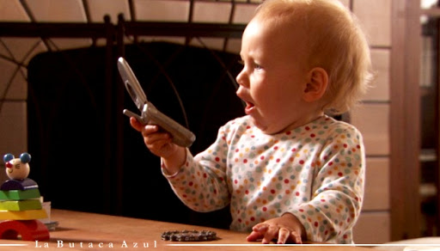
Similitudes:
-Al momento de gatear, los bebés buscaban a sus padres o a un objeto y hacían un esfuerzo para llegar a el
-Las primeras palabras que decían eran porque escuchaban el sonido por medio de la repetición de parte de sus padres.
-De igual manera, repetían acciones que veían de sus hermanos o personas de su entorno.

Slide 7
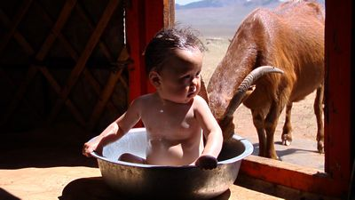
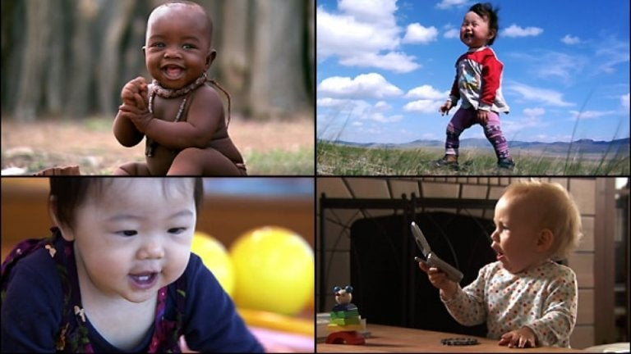

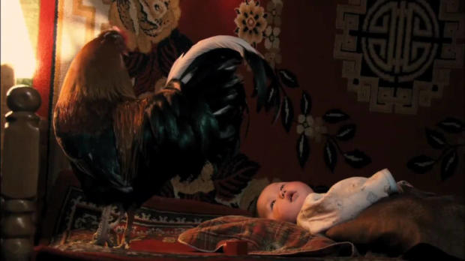
Collage:

